Slide 1

La crise financière
Faillite du modèle néolibéral?
David Dagenais, candidat à la maîtrise en science politique à l’UQAM, assistant à la recherche au CEIM (Centre d’étude sur l’intégration et la mondialisation)

Slide 2
0.1. Contexte historique de la crise
Long terme: depuis années 1970
  Expansion des risques (de changes, de taux)
  Expansion de la mobilité du capital
Court terme: depuis 1995
  Débalancement des balances courantes
  Dérégulation croissante
  Expansion d’une économie financière parallèle (Fonds privés, mutuelles, Hedge funds)
= Émergence de produits financiers « dérivés » pour couvrir les risques

Slide 3
Évolution de la finance globalisée depuis 1971
Expansion de la mobilité du capital entraine la volatilité et l’abondance des liquidités
Expansion des risques, notamment des risques de change et de taux d’intérêt

Slide 4
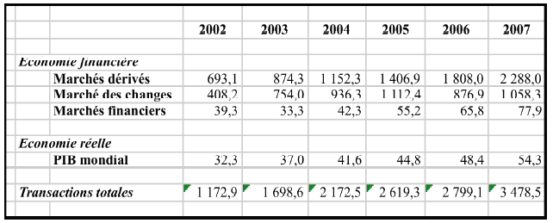
Le découplage entre économie financière et économie réelle
Flux monétaires mondiaux en téradollars (sources: FMI, BRI, BM)
Source: François Morin, « La crise financière, une crise de la globalisation et de la libéralisation des marchés », Séminaire Fernand-Dumont, 21-23 octobre 2009, 26 p.
En 1989, la valeur totale des flux de l’écono. financière s’élevaient à 1,7 T$.
L’économie réelle représente moins de 2% des échanges annuels en 2007.

Slide 5
Mécanique du recyclage des liquidités aux ÉU
(schéma simplifié)
B Centrale ÉU
passif | actif
Bons du Trésor ÉU | Liquidités
B Centrale Chine
passif | actif
$ÉU | Bons du Trésor ÉU
B Comm ÉU
passif | actif
Liquidités | Prêts au conso. (= risque)
Yuans vs $ ?
Exportateur Chine
passif | actif
Produit chinois | $ÉU
Consommateur ÉU
passif | actif
Dette | Ex Chine ($)

Slide 6
0.2. Principales causes de la crise financière 2007-09
1) Vision à court terme (valeur actionnariale)
2) Autorégulation des marchés

Slide 7
0.3. Plan
La titrisation: Le partage du risque ou la création du risque systémique?
Crise du marché immobilier américain
Crise bancaire
Crise financière
Récession mondiale

Slide 8
1. La titrisation
Voici le schéma simplifié d’un prêt hypothécaire classique. La banque assume normalement les risques de solvabilité, de change et de taux d’intérêt associés à ses prêts. L’actif qu’elle reçoit en retour du prêt est immobilisé pour la durée de celui-ci…
Ratio dépôts/créances = « fonds propres »
Intérêts et capital
Banque Comm ÉU
passif | actif
Dépôts | Créance (Hypothèque= risque)
Consommateur ÉU
passif | actif
Hypothèque | Maison
Prêt

Slide 9


Comment la banque peut-elle se débarrasser du risque associé à ses prêts?
B
La banque vend à un « véhicule financier » qu’elle contrôle (idéalement dans un paradis fiscal) un ensemble de prêts. Cette entité juridique est légalement indépendante.
Rassemble généralement de 3000 à 6000 créances d’une valeur de 10 000$ à 500 000$ chacune.
Nature des créances = cartes de crédits, prêts auto, hypothèques, etc…
La banque transfère donc les flux de capitaux et d’intérêts qui y sont associés. Elle reporte les risques sur le « véhicule » et élimine les créances de son bilan.
C
C
C
C
C
C
C
C
C
C
V

Slide 10
Les créances sont titrisés
Les créances sont transformées en un seul « titre »
TAC = Titre Adossé à des Créances
Un TAC est liquide. Il peut être échangé sur les marchés comme une action. C’est la première étape d’un produit dérivé.
C
TAC
C
C
C
C
C
C
C
C
C

Slide 11
La structuration d’un TAC
Le nouveau titre est structuré en tranches afin de moduler le risque
  Senior = peu risquées
  Mezzanine = moyennement risquées
  Equity = très risquées
Une agence de notation évalue le risque représenté par chaque tranche et leur accorde une cote (idem pour actions sur marché)
Tranche Senior (75%)
Cote AAA
Rendement 6 %
TAC
Tranche Mezzanine(20%)
Cote BBB
Rendement 10 %
Tranche Equity (5%)
Non cotée
Rendement 30 %

Slide 12
Les tranches de TAC sont vendus ou récupérées et servent de collatéraux à la vente de Papier Commercial Adossé à des Actifs (PCAA) sur le marché
Les tranches senior sont récupérées par la banque ou des fonds privés.
Les tranches mezzanines sont retitrisées, ont parle alors de TAC synthétiques ou de « Collateralized debt obligation » (CDO)
Les tranches equity, très risquées, sont achetées par des fonds spéculatifs, souvent financés par les banques
Tranche Senior (75%)
Cote AAA
Rendement 6 %
AAA
Tranche Mezzanine(20%)
Cote BBB
Rendement 10 %
BBB
NC
Tranche Equity (5%)
Non cotée
Rendement 30 %

Slide 13
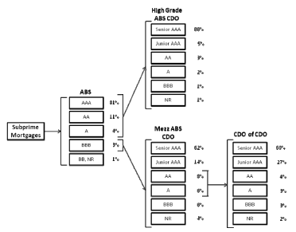
Schéma réel d’un TAC structuré
Source: Hull, John C., The Credit Crunch of 2007: What Went Wrong, Why, What Lesson Can Be Learned , ébauche mai 2009, Utoronto, 18 p.

Slide 14
Vue d’ensemble du marché des dérivés de crédit
Marché monétaire et obligataire
Source: Tiré de Ubris et crédit: économie politique de la crise de liquidité des marchés nord-américains, conférence d’Éric Pineault à l’UQAM, le 4 octobre 2007
Banques
Fonds
Agence de notation
Portefeuille
de titres
PCAA
?
Achat du flux de revenus et/ou du risque de défaut
Assureur
spécialisé
Actif
créance
Pool de créances:
Déstructuration
restructuration
en tranches
débiteur
créancier
individu
Véhicule
(trust)
prêt
(Banque)

Slide 15
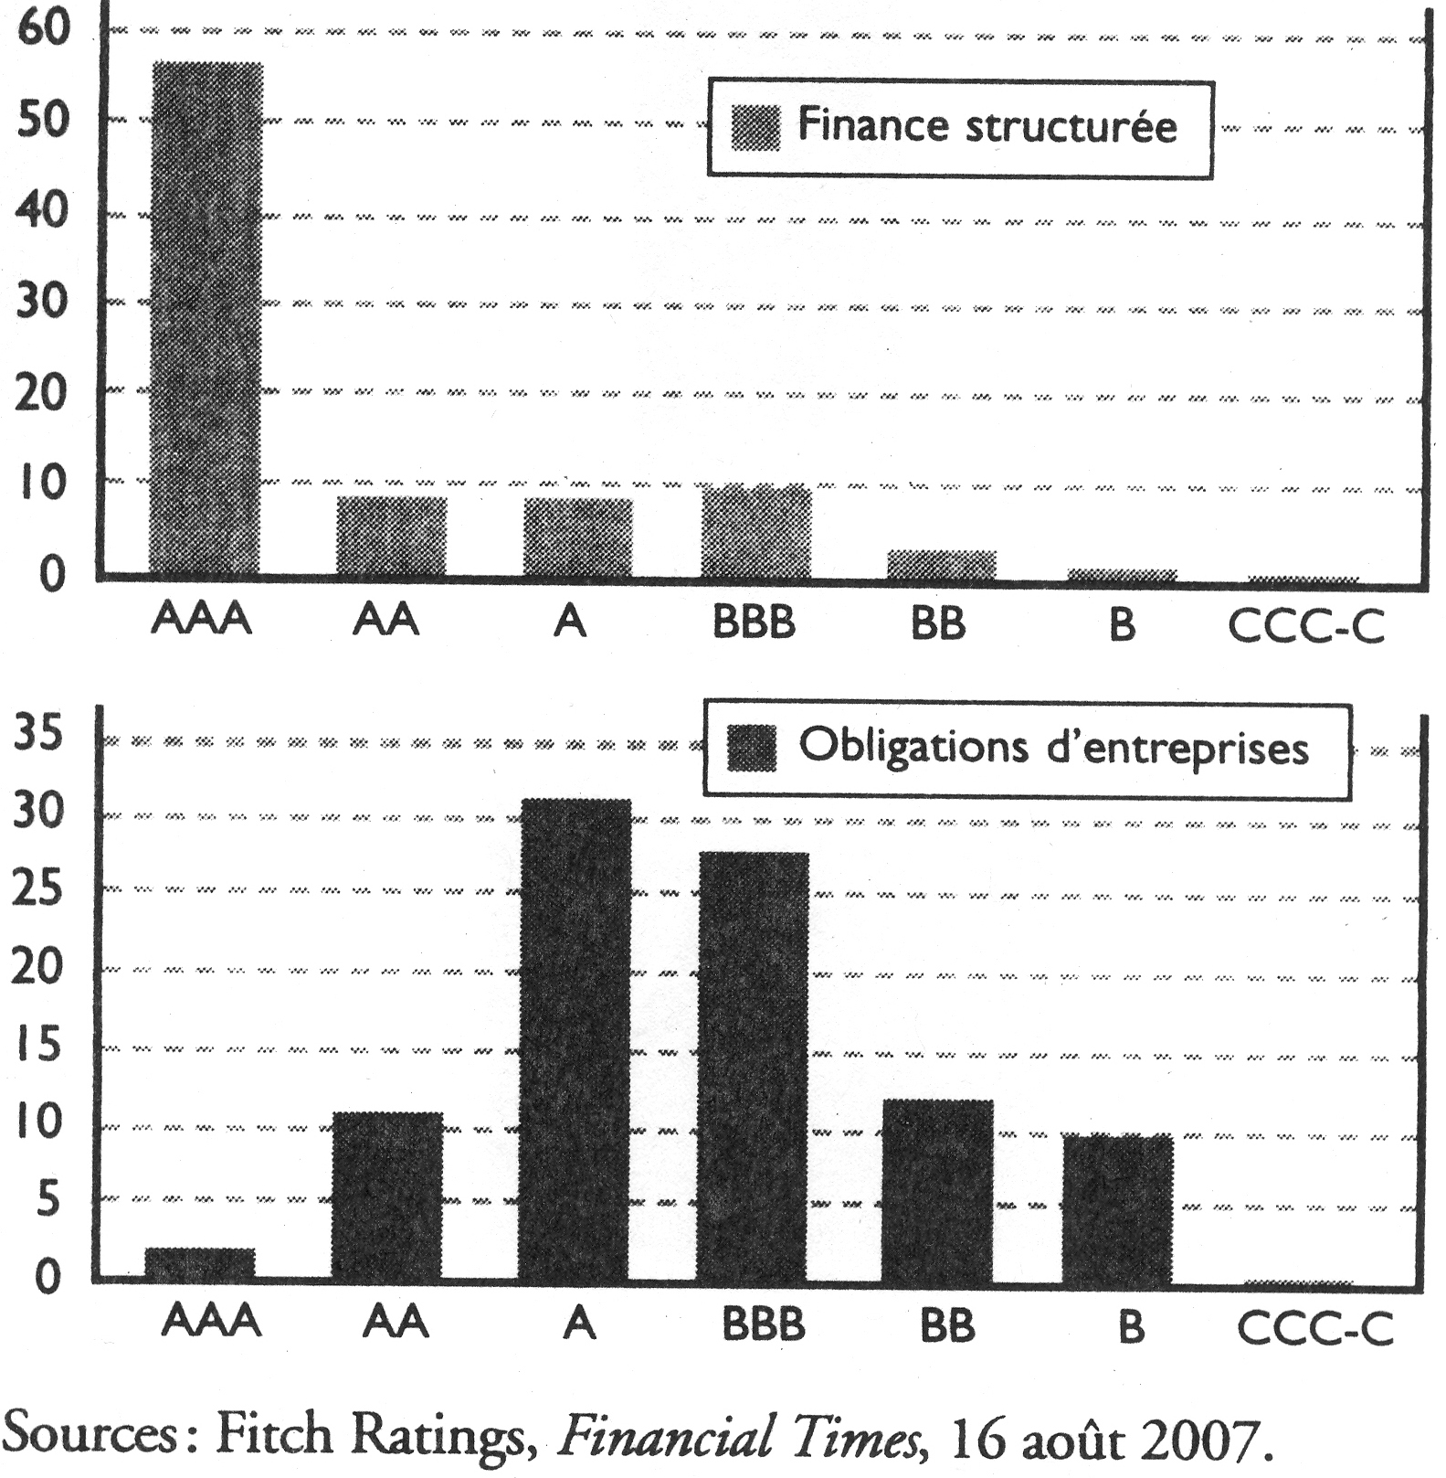
Bonification des titres

Slide 16
Avantages et désavantages
Avantages:
  Expansion du crédit : Les banques améliorent leurs rendements
  Alchimie de la bonification des titres : Le rôle des agences de notation
  Dispersion des risques: Rôle classique de la titrisation
  Profitabilité accrue durant boom: Investisseurs et traders
Désavantages:
  Opacité des produits dérivés
  Création de bulle = Gain à l’émission de titres en fonction quantité vs qualité
  Structuration (dilution du risque) crée l’illusion d’absence de risque = Encourage des pratiques d’investissement risquées

Slide 17
Le marché de l’investissement privé
Des investisseurs exigeants : Les fonds mutuels et les Hedge Funds exigent des rendements toujours plus élevés.
Des acheteurs de titres liquides (spéculation)
Les banques s’en mêlent (fournissent les leviers et les titres)

Slide 18
Conséquences de la titrisation
Actifs illiquides des banques deviennent liquides.
Expansion phénoménale de la finance spéculative:
  Valeur notionnelle mondiale non réglée des produits dérivés en 2001 = 100 trillions$
  Valeur marchande brute (valeur risque réel) des produits dérivés en 2001 = 3 trillions$
  Valeur notionnelle mondiale non réglée des produits dérivés en 2008 = 684 trillions$
  Valeur marchande brute (valeur risque réel) des produits dérivés en 2008 = 20 trillions$

Slide 19
2. La bulle immobilière
Qu’est-ce que le subprime?
  Les banques commencent à prêter à des ménages qui n’en ont pas les moyens, pourquoi?
    Taux d’intérêt et d’inflation très bas = marge sur prêt élevé
    Excédent de liquidité
    Titrisation transfère risque sur système financier privé et augmente levier
    Augmentation prix de l’immobilier couvre risque de défaut (15% an. 02-06)
    Profit des intermédiaires: Courtiers hypothécaires
  Prêts hypothécaires à taux variables
  Subprime très risqué: Non couvert par Fannie Mae et Freddie Mac

Slide 20
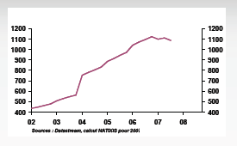
Valeur des prêts subprime en milliards de dollars ÉU 2002-2008

Slide 21
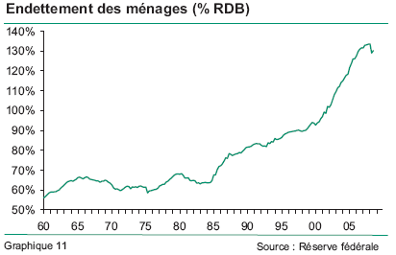
L’accès au crédit encourage la consommation et l’endettement des ménages
Source: Jean-Marc Lucas, « Ménages américains: La Grande déprime », Conjoncture, BNP Parisbas, mars 2009, pp. 3-18.

Slide 22
Limites de la bulle immobilière
En 2005, la FED augmente les taux d’intérêts. Danger d’essoufflement de la bulle. De nouvelles pratiques de prêts encore plus risqués apparaissent.
  Teaser rates: des prêts à taux faible pendant 1 à 2 ans et ensuite très élevé.
    Promesse de renégociation avant hausse jamais tenues.
  Prêts risqués:
    NINJA (No Income, No Job or Asset)
    Liar loans: Emprunteurs encouragés à mentir par courtiers hypothécaires
En 2007, des défauts de paiements généralisés entrainent la chute de la bulle… et le gel du marché des dérivés de crédit!

Slide 23
Les prix chutes, le nombre de maison à vendre explose
Source: Philippe d’Arvisenet, « Une récession historique (1ère partie) », Conjoncture, BNP Parisbas, février 2009, pp. 3-28

Slide 24
3. Crise bancaire
Le marchés des prêts interbancaire: Les banques balance leur compte respectifs à chaque jour. Elles transigent régulièrement en PCAA.
Y
Balance = PCAA de 1 000 000$
Z
Y à Z = 1 000 000$
Z à Y = 2 000 000$
Balance: Z à Y = 1 000 000$
n = - 1 000 000$
n = - 2 000 000$
Nb transactions n
Clients banque Z
Nb transactions n
Clients banque Y

Slide 25
Multiplication du processus de prêt interbancaire
Banque étrangère
Z
Y
PCAA + TAC
K
S
C
Retitrisation ?

Slide 26
En août 2007, le marché des TAC synthétique et du PCAA s’effondre
Illiquidité des PCAA et TAC → La confiance ébranlé par l’opacité des outils
  Sur la chaine BNN à la mi-août 2007, Clément Gignac, économiste en chef de la Banque Nationale, déclarait que «le problème, c’est que nous ne savons plus qui est propriétaire de quoi et donc qui est exposé à quel niveau de risque…»
Conséquences de la dégradation des bilans (fonds propres ↓)
Faillites des grandes institutions financières américaines et anglaises
  2007 : Northern Rock
  2008 : Lehman Brothers, Citigroup, Goldman Sachs et AIG

Slide 27
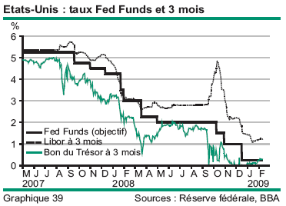
Les banques refusent de se prêter entre elles
Source: Philippe d’Arvisenet, « Une récession historique (1ère partie) », Conjoncture, BNP Parisbas, février 2009, pp. 3-28.

Slide 28
Plans d’intervention: Bilan plan Paulson
Nom intervention Nature de l’intervention | Date de mise en application Montant prévu
TAF (Term Auction Facility) Liquidités supp aux banques | 12 décembre 2007 600 mds$
TSLF (Term Securities Lending Facility) Acceptation PCAA vs liquidité | 11 mars 2008 200 mds$
PDCF (Primary Dealer Credit Facility) Facilité de liquidité quotidienne | 16 mars 2008 37 mds$ engagé, montant potentiel inconnu
(ABCP) Money Market Mutual Fund (MMMF) Liquidity Facility (AMLF) Rachat PCAA des fonds d’invest | 19 septembre 2008 24 mds$
Commercial Paper Funding Facility (CPFF) Achat nouvelles émissions PCAA | 27 octobre 2008 334 mds$
Swaps de devises Avec BC européenne, rachat PCAA en $ÉU | 3 février 2009 5000 mds$
Reprise Bear Stearns | 24 mars 2008 29 mds$
Aide à Citigroup | 23 novembre 2008 Absorption jusqu’à 90% perte (pot. 234 mds$)
Soutien Fannie Mae et Freddie Mac | 25 novembre 2008 600 mds$

Slide 29
Des interventions inefficaces? Illiquidité vs insolvabilité
Témoignant devant un comité du Sénat américain (octobre 2008), la présidente de la FDIC, Sheila C. Bair, « Malgré tout ce que nous entendons sur la crise du crédit et les problèmes des banques, l’essentiel du secteur bancaire américain est en bonne santé et reste bien capitalisé. Mais nous traversons une crise de liquidités. Ce problème est en très grande partie causé par l’incertitude entourant la valeur des actifs hypothécaires, ce qui fait hésiter les banques à se prêter des capitaux entre elles et à prêter aux consommateurs et aux entreprises. »
Source: Recherche économique FBN, Le commentaire financier, 24 octobre 2008

Slide 30
Pertes des banques par région (1) septembre 2009
Source: FMI, Point de presse - Rapport sur la stabilité financière dans le monde (octobre 2009),
[En ligne): https://www.imf.org/external/french/pubs/ft/gfsr/2009/02/pdf/pressf.pdf

Slide 31
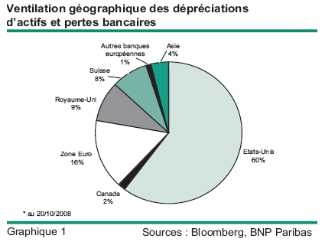
Pertes des banques par région (2) fin 2008
Source: Laurent Quignon, « Les banques dans la crise financière, acte II », Conjoncture, BNP Parisbas, octobre-novembre 2008, pp. 18-29.

Slide 32
4. Crise financière
Contraction financement et levier des investisseurs
Contraction généralisé de la valeur des titres
Pertes des investisseurs privés

Slide 33
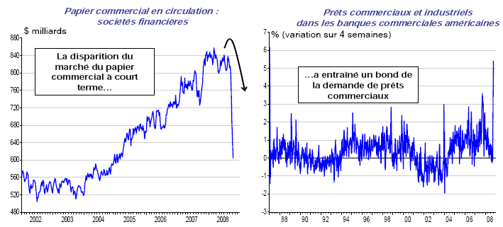
Effondrement du marché du PCAA
Source: Recherche économique FBN, Le commentaire financier, 24 octobre 2008

Slide 34
5. Récession mondiale
Le cycle dépressif (Contraction du crédit, faillites personnelles, baisse de la consommation, pertes d’emplois)
La récession en chiffres (FMI octobre 2009)
  Pertes dérivés crédits: 300 à 340 mds$
  Pertes économie réelle mondiale: 3400 à 4100 mds$
Les plans de relance
  Injections de liquidités dans le système financier (2007-2008)
  Plans de relance : Socialisations des pertes (2009-...)

Slide 35
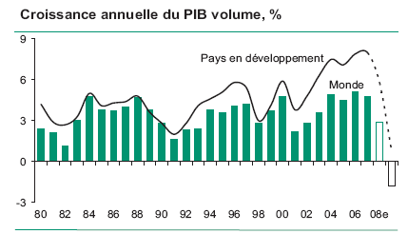
Une décroissance forte du PIB mondial
Source: Philippe d’Arvisenet, « Une récession historique (2ème partie : les « green shoots ») », Conjoncture, BNP Parisbas, juin 2009, pp. 3-36.

Slide 36
6. Conclusions
Retour sur les causes de la crise:
régulation déficiente ou crise du modèle d’accumulation capitaliste?
Comparaison des marchés nationaux
  ÉU et Angleterre
  Canada et Europe continentale

Slide 37
Solutions et avenir du système financier
Pas de remise en cause du néolibéralisme
Plan G20
  Révision règles internationales sur banques
  Promesse d’organisation des marchés de produits dérivés
  Refonte gouvernance FMI (= 5% répartition quotes-parts et fonds x3 à 1100mds$)
  Encadrement des paradis fiscaux

Slide 38
Questions absentes
Réforme des normes comptables (= éléments hors-bilan+mark-to-market)
Régulation des agences de notation
Régulation des Hedge Funds (Fonds d’investissements risqués)
Séparations activités bancaires, investissement vs dépôt/crédit
Questions monétaires ($ vs monnaie comme bien public mondial)
Contrôle des flux spéculatifs (Taxe Tobin?)
Valeur actionnariale

Slide 39
Endettement mondial, que faire?
Répudier les dettes?
Inflation correspondante à politique monétaire expansionniste?
Limiter la croissance par restriction du crédit? (= ↑ épargne)
Fiscalité?
  Fardeau sur les entreprises?
  Fardeau sur les particuliers?
Services de l’État?

